Slide 1
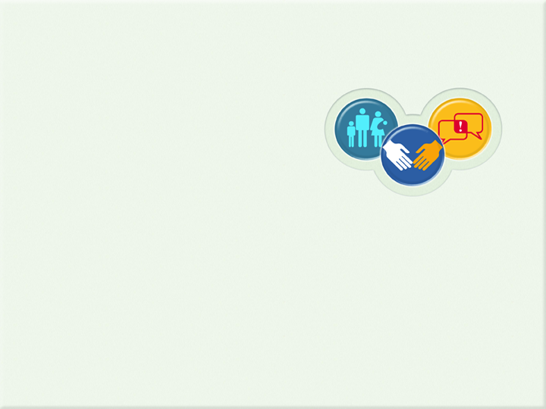
Relacionamiento comunitario en los proyectos de inversión
Ministerio Público
8 de agosto de 2014

Slide 2
AGENDA
Contexto: Comunidades y proyectos de inversión.
Ejes para prevenir conflictos: Ser una empresa sostenible.
Relacionamiento comunitario.
Estructuras de relacionamiento comunitario.
Diálogo con estrategia para prevenir/enfrentar conflictos.
Desafíos para las relaciones comunitarias.

Slide 3
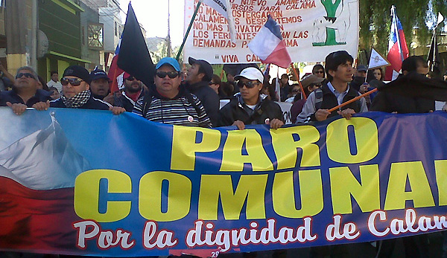
1. CONTEXTO: Qué está pasando con las comunidades cercanas a los proyectos de inversión?
Más organizadas con nuevos liderazgos.
Más informadas y con mayor grado de experiencia.
Más recursos económicos y apoyo de terceros (ONG´s nacionales e internacionales).
Más derechos reconocidos legalmente.
Mayor grado de participación en los procesos de evaluación ambiental.
Desconfianza hacia las empresas.

Slide 4
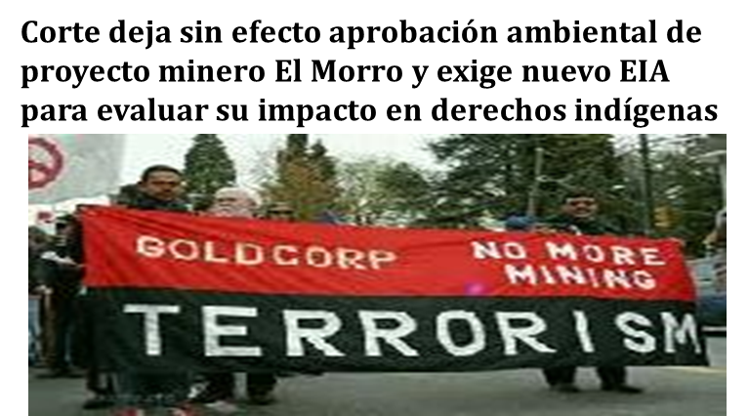
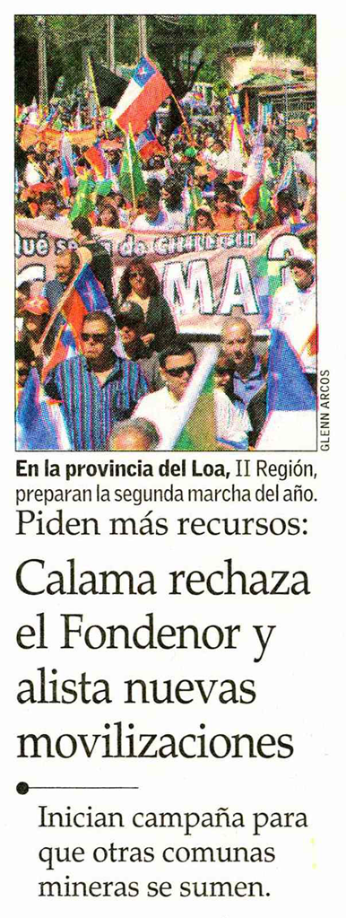
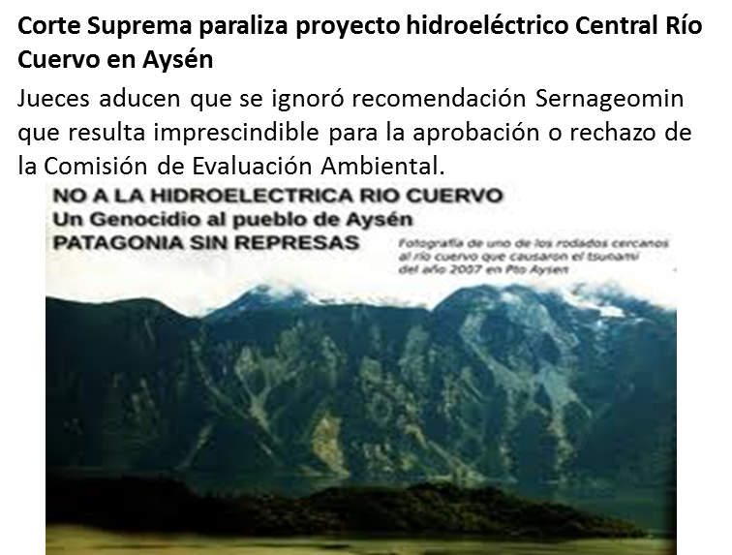
CONTEXTO: Conflictividad y judicialización

Slide 5


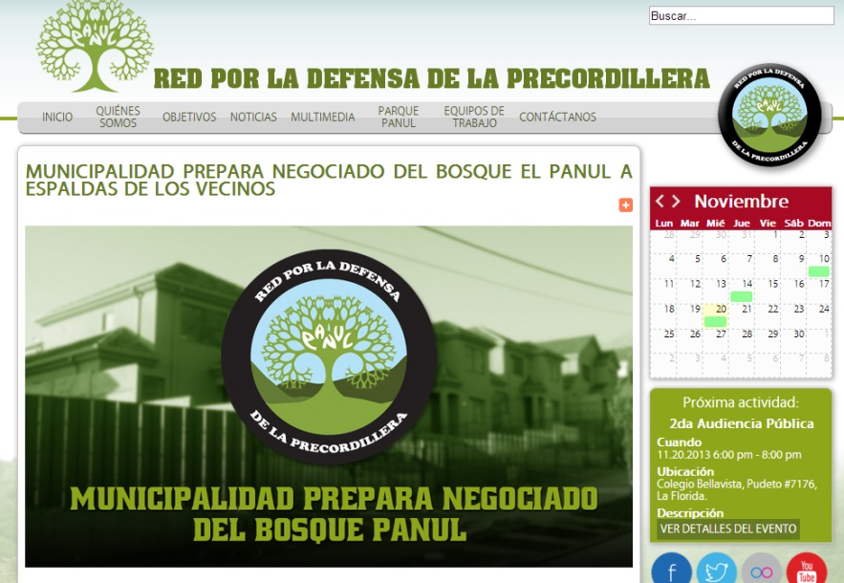
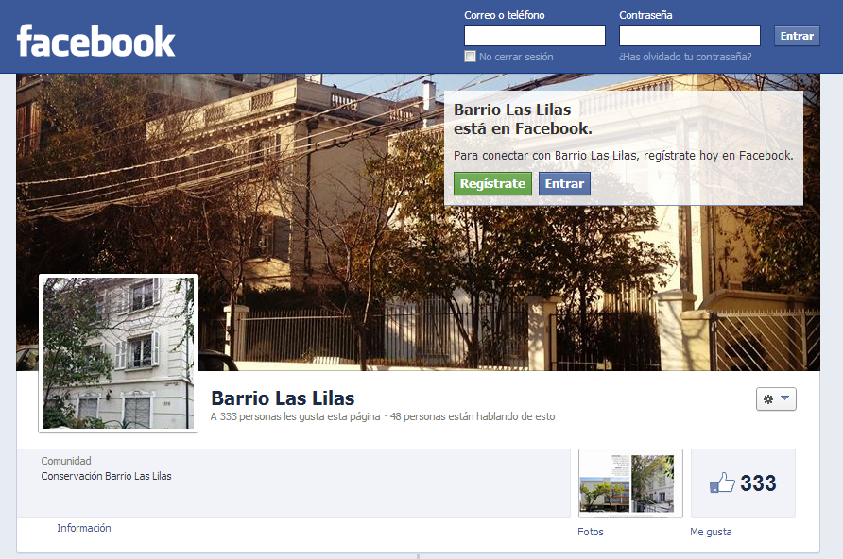
CONTEXTO: Fomentado por las nuevas formas de comunicarnos (redes sociales)
Sitios Web
Fuente: CChC

Slide 6
CONTEXTO: ¿qué es un conflicto?
El conflicto es una “condición humana”. Está presente en nuestra vida personal, familiar y social y en las relaciones entre comunidades, pueblos y estados. Ahora bien, el conflicto en sí mismo, no es algo positivo ni negativo, es un fenómeno natural.
Fuente: Fundación Cambio Democrático

Slide 7
CONTEXTO: ¿qué es un conflicto?
Hay múltiples definiciones de lo que es un conflicto. La forma que definimos el conflicto condiciona en gran medida la forma en que lo abordaremos.
Si al conflicto se lo concibe como una competencia donde solo puede prevalecer uno, las estrategias de las partes tenderán a fortalecerse debilitando al otro. Para poder transformar el conflicto es necesario cambiar la mirada que tenemos sobre él.

Slide 8
CONTEXTO: Conflictos socioambientales
Los conflictos socioambientales son disputas entre diversos actores –personas naturales, organizaciones, empresas privadas y/o el Estado- manifestadas públicamente y que expresan divergencias de opiniones, posiciones, intereses y planteamientos de demandas por la afectación (o potencial afectación) de derechos humanos, derivada del acceso y uso de los recursos naturales, así como por los impactos ambientales de las actividades económicas.
Fuente: Instituto Nacional de Derechos Humanos de Chile

Slide 9
CONTEXTO: Causas más importantes de los conflictos sociambientales
La disputa por el territorio y propiedad de la tierra.
Los impactos socio-ambientales.
La disputa por el recurso hídrico.
La falta de inversión de los excedentes que genera industria extractiva en la economía local.
La reivindicación de los derechos de los pueblos indígenas, amparados en el Convenio 169 de la Organización Internacional del Trabajo (OIT) y la Declaración Universal de los Derechos de los Pueblos Indígenas de las Naciones Unidas.
La falta de diálogo entre las partes.
Poca o nula inclusión de las comunidades en la toma de decisiones.

Slide 10
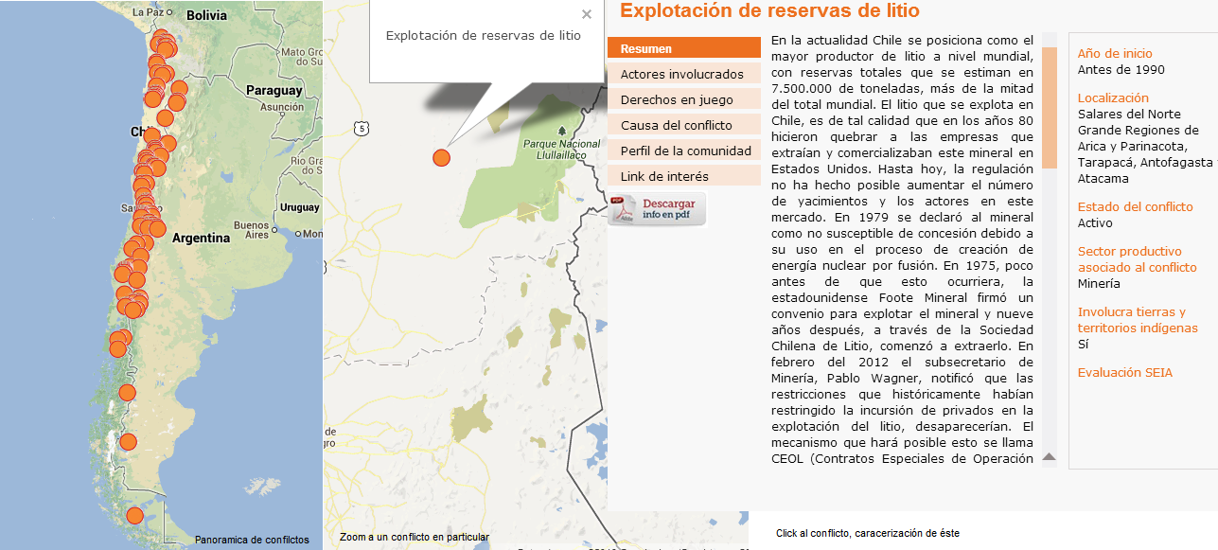
CONTEXTO: ¿Están identificados los riesgos de conflictos?
Fuente: Gestión Territorial: http://www.gestionterritorial.cl/2013/07/07/mapa-de-conflictos-socioambientales-en-chile/

Slide 11
¿Cómo están reaccionando las empresas para evitar/reducir los conflictos socioambientales?

Slide 12
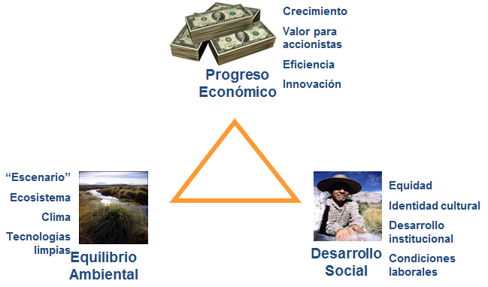
2. EMPRESA SOSTENIBLE:
Desarrollo sostenible
“Un desarrollo que satisface las necesidades del presente sin afectar la capacidad de generaciones futuras para satisfacer las propias”
(Comisión Brundtland del Programa de Naciones Unidas para el Medio Ambiente (PNUMA) en su libro "Nuestro futuro común“ 1987)

Slide 13
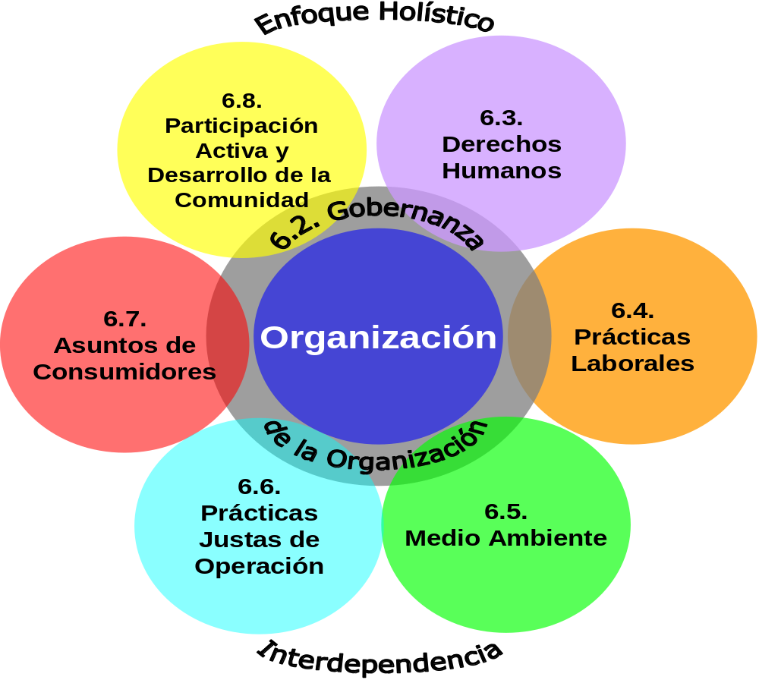
EMPRESA SOSTENIBLE:
Dimensiones de la sostenibilidad

Slide 14







EMPRESA SOSTENIBLE:
Estándares internacionales

Slide 15
EMPRESA SOSTENIBLE:
Desde el cumplimiento a la generación de valor
Creación
específico por empresa
crear
valor
Protección
específico por industria
Sostenibilidad
Cumplimiento
exigible para todos por igual
Cumplimiento
Fuente: Michael Porter & Mark Kramer

Slide 16
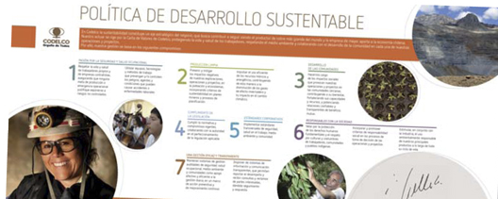
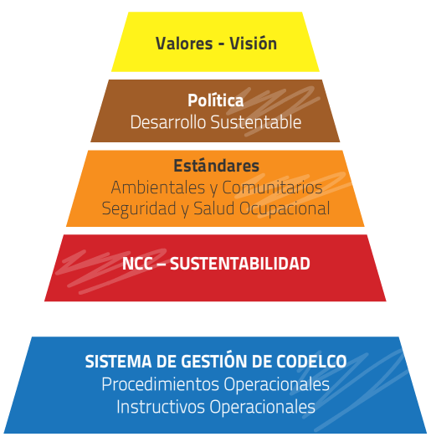





EMPRESA SOSTENIBLE:
Políticas y estándares corporativos
ESTÁNDARES
AMBIENTALES
COMUNITARIOS
5.- Estándares Corporativos: implementar estándares transversales de seguridad, salud en el trabajo, medio ambiente y comunidad.
  3.- Desarrollo de las Comunidades: Nos hacemos cargo de los impactos sociales que provocan nuestras operaciones y proyectos en las comunidades cercanas, contribuyendo a su bienestar, fortaleciendo sus capacidades y recursos, y potenciando relaciones confiables y transparentes de beneficio mutuo”.
6.- Responsables con la sociedad: velar por la protección de los derechos humanos
fundamentales y el respeto por culturas y costumbres de trabajadores, comunidades
y pueblos indígenas.
Incorporar y promover criterios de responsabilidad social en los procesos de toma de
decisión de las operaciones y proyectos.
Estimular, en conjunto con la industria, el uso ambientalmente responsable de
nuestros principales productos a lo largo de todo el ciclo de vida.
Fuente: Codelco

Slide 17
EMPRESA SOSTENIBLE:
Gestión ambiental responsable
Las empresas deben ser proactivas en cumplir la regulación ambiental, haciéndose cargo de los impactos ambientales de sus operaciones.
En un nuevo contexto:
  Nueva institucionalidad ambiental en Chile: Ministerio de Medio Ambiente, Servicio de Evaluación Ambiental, Superintendencia de Medio Ambiente y Tribunales ambientales.
  Gran cantidad de permisos.
  Proyectos están más expuestos, pese a tener Resolución de Calificación Ambiental favorable (“RCA”), por descontento y movilización de las comunidades.

Slide 18
EMPRESA SOSTENIBLE:
Consistencia en la gestión
Es clave que las empresas extractivas respondan a los requerimientos planteados por la ciudadanía, que exista coherencia entre lo que dice y lo que hace, y que las acciones sean implementadas dentro de un plazo razonable.

Slide 19

EMPRESA SOSTENIBLE:
Ventajas para la empresa
Buena reputación.
Capacidad para atraer y retener a trabajadores, clientes o usuarios.
Mantenimiento de la motivación, compromiso y productividad de los empleados.
Percepción positiva de los inversionistas, propietarios, donantes, patrocinadores y comunidad financiera.
Relación positiva con empresas, gobiernos, medios de comunicación, proveedores, organizaciones pares, clientes y la comunidad donde opera.

Slide 20
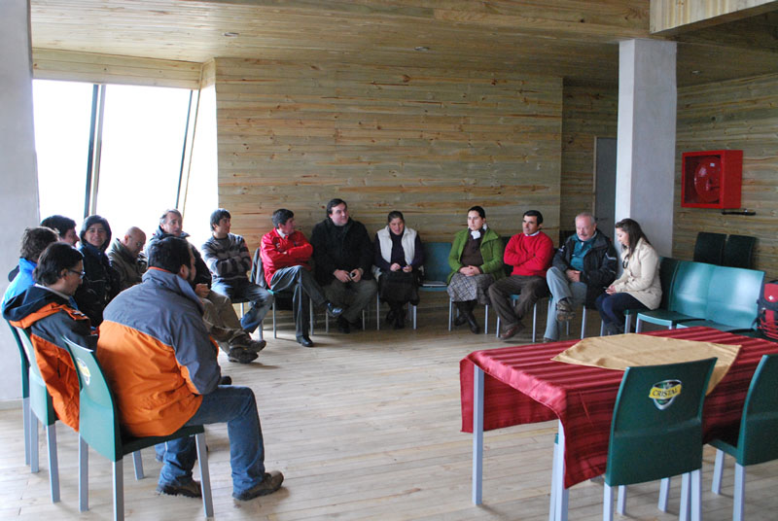
3. RELACIONAMIENTO COMUNITARIO:
Desde etapas tempranas
Vincularse con las comunidades desde etapas tempranas.
Buen mapeo de stakeholders.

Slide 21
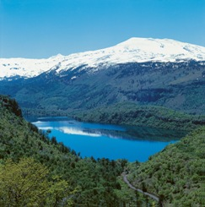
RELACIONAMIENTO COMUNITARIO:
Impactos ambientales y sociales
Especial atención a verdaderos impactos de proyectos.
Diseñar proyectos de modo que eviten, minimicen y/o compensen impactos significativos.

Slide 22
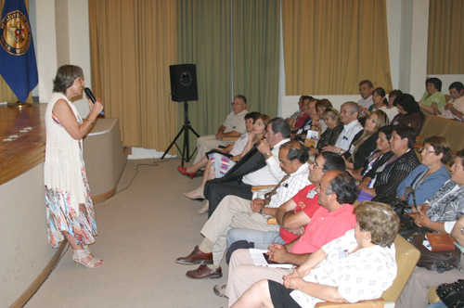
RELACIONAMIENTO COMUNITARIO:
Reconocer distintos interés
Involucrarse y consultar oportunamente.
Reconocer y respetar intereses y derechos de las comunidades.
Asegurar que exista comprensión mutua. Entender que las visiones son distintas.

Slide 23
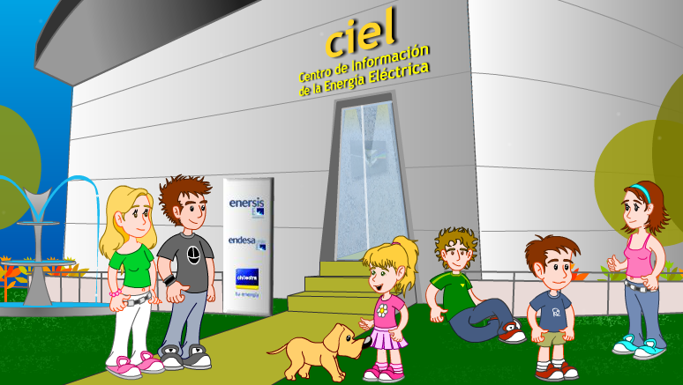
RELACIONAMIENTO COMUNITARIO:
Beneficios netos positivos
Estrategia y planes de relacionamiento comunitario consistentes.
Buscar acuerdos que generen beneficios netos positivos (sociales, económicos, ambientales y culturales).
Monitoreo y seguimiento de los planes.

Slide 24

RELACIONAMIENTO COMUNITARIO:
Relaciones de largo plazo
Buscar relaciones de largo plazo, incorporadas a la cadena de valor y promover el empoderamiento.
Colaborar en el fortalecimiento de las organizaciones sociales.
Manejo de expectativas.

Slide 25
RELACIONAMIENTO COMUNITARIO
Ejes claves para tener RC sostenibles
Gestión sustentable y anticipación de conflictos
Mecanismos para manejo de reclamos y expectativas
Iniciativas para fortalecer la participación ciudadana
(monitorear a las comunidades)
Respuestas oportunas y acciones concretas.
Fuente: Metodología de Involucramiento comunitario xstrata copper

Slide 26
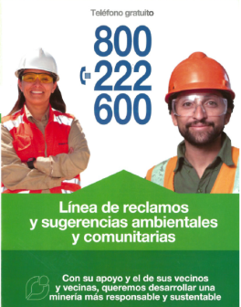
RELACIONAMIENTO COMUNITARIO:
Sistema de reclamos y sugerencias
Ambiental
29%
Consultas 11%
Reclamos 13%
Social
33%
Consultas 28%
Reclamos 3%
Otros
38%
Consultas 25%
Reclamos 11%
Sugerencias 5%
Sugerencias 2%
Sugerencias 2%
Fuente: Codelco

Slide 27
RELACIONAMIENTO COMUNITARIO:
Fortalecer la participación ciudadana temprana
Ventajas de realizar una participación ciudadana temprana
Incorporar el conocimiento local en el diseño del proyecto.
Identificar tempranamente eventuales focos de conflicto.
Lograr mayores niveles de respaldo para la ejecución del proyecto.
Revisar guía del Servicio de Evaluación Ambiental de Chile (“SEA”) de participación ciudadana.

Slide 28
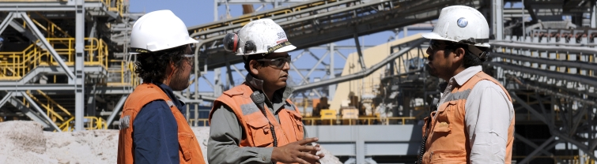
RELACIONAMIENTO COMUNITARIO:
Dentro de las empresa
Capacitar a los equipos de relaciones comunitarias y a todos los integrantes de la organización en herramientas de diálogo.
Mejorar coordinación entre empresas respecto de programas de desarrollo comunitario, buscar sinergias.

Slide 29


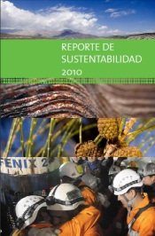
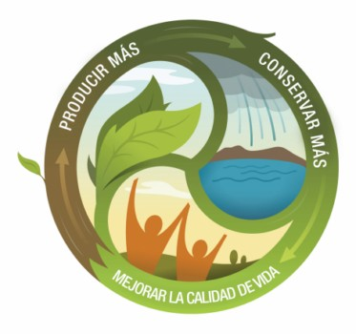
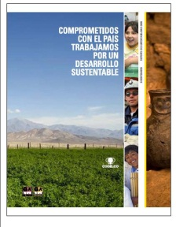
RELACIONAMIENTO COMUNITARIO:
Reportabilidad

Slide 30
4. ESTRUCTURAS DE RELACIONAMIENTO COMUNITARIO a) Modelos de interacción entre empresa y comunidad
MODELOS DE ORGANIZACIÓN-INTERACCIÓN COMUNITARIA
Enfoque | Método | Flujo de información | Símbolo | Características | Orientación | Racionalidad
Tradicional | Diseminación de información | Salida de información |  | Controlado y dirigido por la organización | Tarea transaccional | Instrumental Técnica
 | Relaciones públicas | Información de entrada y salida |  | Reactivo y basado en temas | Control/Contención | Manejo de temas/info
Emergente | Diálogo e interacción | Sociable e inclusiva |  | Centrado en las personas | Relaciones Humanas | Proceso Práctico Intuitivo
 | Proceso de desarrollo | Orgánico |  | Participativo y determinado por la comunidad | Interactiva-Receptiva | Democrático Participatorio
Fuente: Herramientas de Desarrollo Comunitario. Diplomado Relaciones
Comunitarias para la Industria Extractiva UC- U. Queensland
Notes:
, desde un modelo muy simple centrado en la entrega de información que hace la empresa a la comunidad hasta el modelo más sofisticado con mucha interacción empresa y comunidad en la búsqueda del desarrollo mutuo.

Slide 31
Modelos de interacción entre empresa y comunidad
Modelo 1: Difusión de la información
Este modelo se sustenta en la entrega de información que hace la empresa, cuyos mensajes son controlados y dirigidos, pero no hay mayor interacción con las comunidades.
Modelo 2: Gestión de problemas
Este modelo es un modelo reactivo sustentado en los temas o problemas existentes, la orientación es hacia el control o contención del conflicto

Slide 32
Modelos de interacción entre empresa y comunidad
Modelo 3: Diálogo e interacción
Este modelo está centrado en las personas, orientado hacia las relaciones humanas y que se sustenta en la interacción y dialogo permanente.
Modelo 4: Proceso de desarrollo
Este modelo participativo y determinado por y con la comunidad, orientado hacia la interacción y con mucha capacidad de escucha y participación.

Slide 33
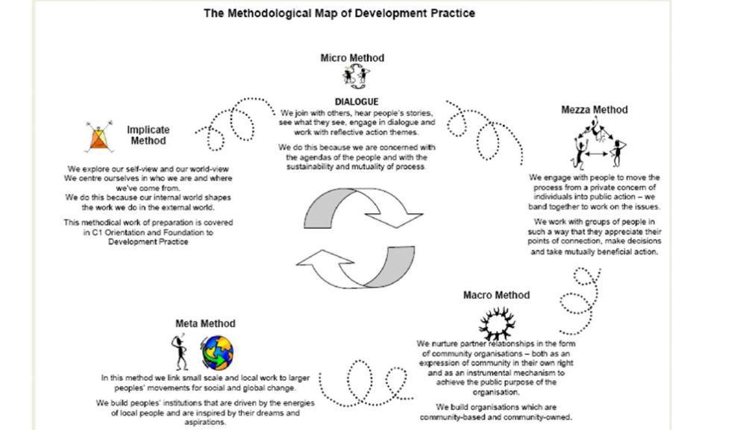
ESTRUCTURAS DE RELACIONAMIENTO COMUNITARIO b) Distintos niveles de intervención comunitaria
Fuente: International Association for Community Development

Slide 34
Niveles de Intervención Comunitaria (cont.)
Existen distintos niveles de intervención comunitaria:
Método implicado: En este método exploramos como nos vemos y nuestra mirada del mundo y como otros nos ven y nos perciben. Nos centramos en quienes somos y de donde venimos. Lo hacemos porque nuestro mundo interno forma el trabajo que hacemos hacia afuera.

Slide 35
Niveles de Intervención Comunitaria (cont.)
Método Micro: A través del método micro exploramos como nos relacionamos con los demás, como escuchar adecuadamente las historias de las comunidades, ver lo que ellas ven, dialogar con ellos y generar una relación y un trabajo de tal importancia para ellos que les interesa involucrarse. Este método ubica las habilidades comunicacionales en forma ordenada y secuencial lo que ayuda a dirigir como desarrollar relaciones sustentadas en la confianza e interés común.

Slide 36
Niveles de Intervención Comunitaria (cont.)
Método Mezzo: En este método mezzo trabajamos con las personas, cambiando el proceso de una organización privada de individuos a una acción pública. Las personas deben asociarse para tratar temas de interés común. El objetivo es que estos grupos de personas aprecien sus puntos de conexión, su fuerza y puedan entonces acordar hacer acciones que producen beneficios para todos los integrantes del grupo.

Slide 37
Niveles de Intervención Comunitaria (cont.)
Método Macro: A través de este método macro se constituyen organizaciones basadas en la comunidad como un todo. Así, se toma las estructuras de la sociedad civil como plataformas para reunirse con el objetivo de lograr el bien común. En este método, se nutren las relaciones entre las personas tanto dentro de la organización como entre ellas.

Slide 38
Niveles de Intervención Comunitaria (cont.)
Método Meta: En el método meta se relaciona el trabajo de pequeña escala y local a movimientos mayores de personas y organizaciones multinacionales. Este nivel de trabajo está llegando a ser cada día más relevante a medida que la economía global llega a reflejarse en las vidas y asuntos locales y a su vez estos últimos impactan sobre la economía global. Aquí se construyen instituciones sociales y globales que son sustentables y simpatizan con temas transversales como la educación.

Slide 39
ESTRUCTURAS DE RELACIONAMIENTO COMUNITARIO
c) Derechos Humanos
La idea de los derechos humanos es tan simple como poderosa: las personas tienen derecho a ser tratadas con dignidad.
Los derechos humanos son inherentes a todos los seres humanos, cualesquiera que sean su nacionalidad, lugar de residencia, sexo, origen étnico, color, religión, idioma o cualquier otra condición.
Por tanto, los derechos humanos son universales, inalienables, interdependientes e indivisibles.

Slide 40
Principios Rectores de los derechos Humanos: “Proteger, Respetar y Remediar”
Vinculo entre derechos humanos y actividad de las empresas se posiciona en la agenda política 1990, ante el reconocimiento del impacto de la actividad empresarial en los derechos humanos.
2008 Representante Especial del Secretario General de las Naciones Unidas, Profesor John Ruggie presenta el “Marco de la ONU ‘Proteger, Respetar, Remediar’ para las actividades empresariales y los derechos humanos”. Siendo incorporados en junio 2011 por el Consejo de Derechos Humanos de las Naciones Unidas.
Son Principios Rectores que buscan ser la norma de conducta a nivel mundial que se espera que todas las empresas den cumplimiento.

Slide 41
“Proteger, Respetar y Remediar”
No es jurídicamente vinculante.
3 principios fundamentales:
La obligación del Estado de dar protección frente a los abusos de los
derechos humanos cometidos por terceros, mediante medidas adecuadas
(reglamentos, justicia).
2. La obligación de las empresas de respetar los derechos humanos, lo que significa actuar con la debida diligencia para no vulnerar los derechos de terceros, y reparar las consecuencias negativas de sus actividades.
3. Mejorar el acceso de las víctimas a vías de reparación efectivas, tanto judiciales como extrajudiciales.

Slide 42
Los Derechos Humanos para las empresas
Cuando las empresas se comprometen a respetar los DDHH de sus comunidades, están abordando el compromiso de hacer valer su dignidad, combatir la pobreza e injusticia y garantizar el desarrollo sustentable de ellas.
Por ello, es importante que las empresas extractivas desarrollen acciones en materia de DDHH. Oxfam, desarrolló estos 5 DDHH que las empresas deberían respetar:
  Sustento
  Servicios básicos
  Protección contra los riesgos y peligros
  Ser escuchados
  Trato igualitario

Slide 43
Obligaciones de las empresas en Derechos Humanos
Las empresas tienen la misma responsabilidad de respetar todos los derechos humanos en la realización de sus actividades.
Las empresas deben declarar en sus políticas corporativas, el respeto a los derechos humanos, y estas políticas deben ser aprobada al más alto nivel de la organización.
Con el fin de identificar, prevenir, mitigar y responder de las consecuencias negativas de sus actividades sobre los derechos humanos, las empresas deben proceder con la debida diligencia en materia de derechos humanos.
Este proceso debe incluir una evaluación del impacto real y potencial de las actividades de la empresa, así como las medidas para prevenir o mitigar esos impactos; la integración de las conclusiones y la actuación al respecto; el seguimiento de las respuestas y la comunicación de la forma en que se hace frente a las consecuencias negativas.

Slide 44
5. DIÁLOGO como estrategía para prevenir/enfrentar conflictos*
El dialogo es más que una conversación, requiere una conexión genuina entre las personas, en la cual ellas se muestran respeto mutuo.
La verdadera esencia del dialogo es su flujo conector, moviéndose hacia adelante y atrás, entre y alrededor de las personas involucradas. Esta conexión y participación de una persona con otra son clave para que las partes se pongan de acuerdo en un proyecto común y se prevengan conflictos.
* Curso de “Desarrollo comunitario en la industria minera” de la Universidad de Queensland, y del Centro de Políticas Públicas de la Universidad Católica de Chile. Este material fue desarrollado originalmente con Anthony Kelly

Slide 45
Herramientas y habilidades del diálogo
El diálogo es un proceso de intercambio complejo que requiere de ciertas habilidades y herramientas para que sea efectivo. La escucha activa, los interrogatorios estratégicos, la empatía son algunos de los elementos claves para el establecimiento de vínculos respetuosos y confiables tanto con la comunidad como dentro la empresa.

Slide 46
Preparándose para el diálogo
Los profesionales experimentados se toman tiempo para prepararse para el diálogo con los miembros de la comunidad. Esto es para asegurarse de poder entregarle a la gente toda su atención y estar realmente presente para el otro.
Una vez que estamos realmente presente, dejamos de tratar a las personas como objetos necesarios para conseguir nuestras metas y empezamos a tratarlos como seres humanos de igual valor.

Slide 47
Principios del diálogo
La práctica del diálogo es tan útil dentro de la empresa como en la comunidad. Se trata de relaciones de confianza y respeto que nos permiten crear el ambiente necesario para prevenir o resolver un conflicto.
El diálogo se basa en cuatro principios:
1. Ver a través de los ojos de las personas.
2. Tres movimientos del diálogo.
3. Responder a las palabras clave.
4. Pedir permiso para modificar las palabras y estructuras de lenguaje, para de esta manera ampliar las posibilidades de acción.

Slide 48


6. DESAFIOS DE LAS RELACIONES COMUNITARIAS
Generar nuevas fórmulas de vincularse
Articular a los distintos actores.
Colaborar con la metodologia de trabajo (diagnósticos y mediación de impactos).
Financiar las primeras fases de este trabajo.

Slide 49
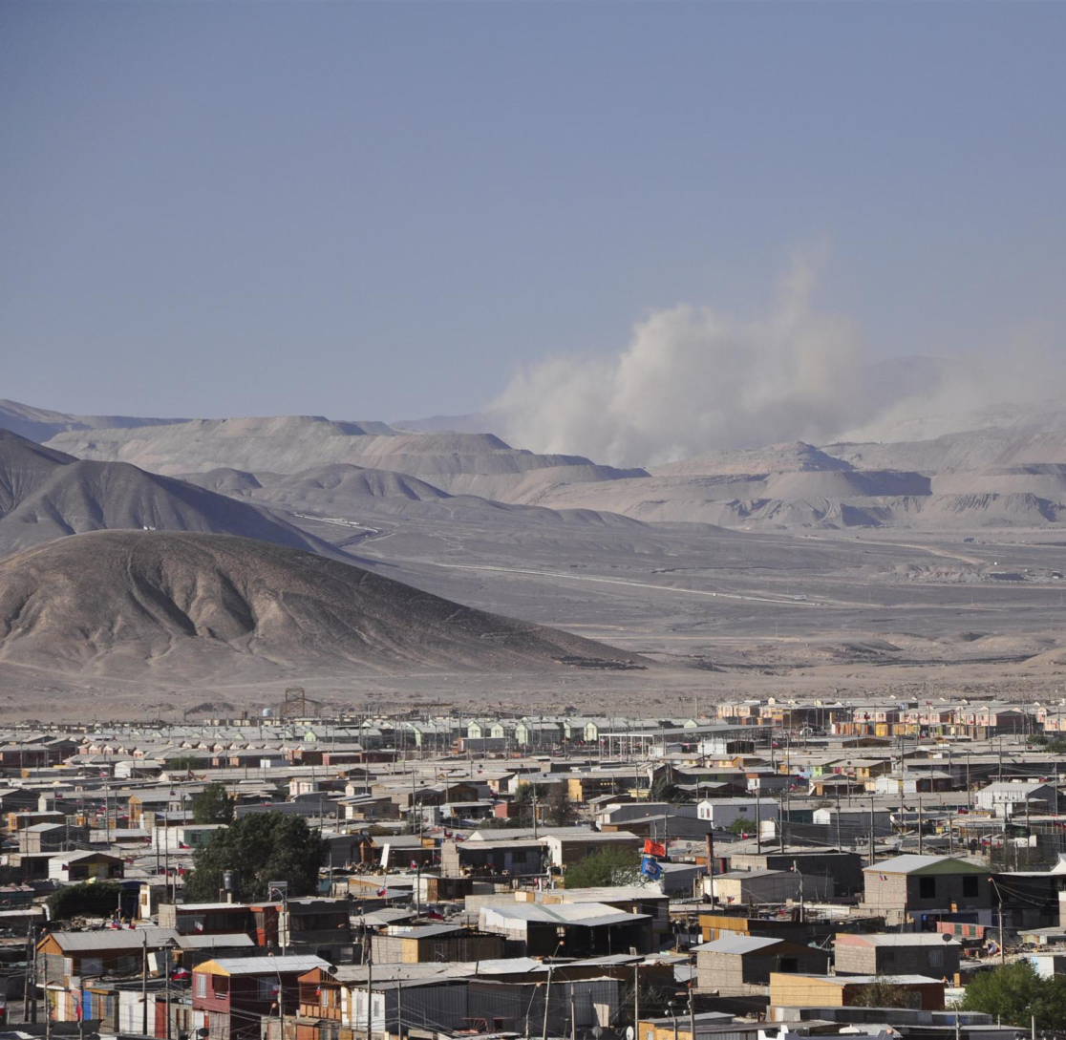
DESAFIOS DE LAS RELACIONES COMUNITARIAS
Generar nuevas fórmulas de vincularse
Diseñar un plan urbano sustentable para la ciudad/territorio.
Coordinar y orientar las inversiones públicas y privadas en el corto, mediano y largo plazo.
Generar un mayor impacto positivo en el territorio (KPIs).
Entregar una calidad de vida capaz de hacer sustentable el desarrollo de la ciudad.

Slide 50
DESAFIOS DE LAS RELACIONES COMUNITARIAS
¿Por donde pasa el éxito de estas iniciativas?
D 0
D 20
D 50
D 60
D 100
PARTICIPACION
VISION / La ciudad
Foros híbridos (n)
CONSULTA
seguimiento ciudadanO
implementación CASA ABIERTA operación
PROYECTOS
IDEAS PRELIMINARES
+
Identificación Proyectos en curso
DISEÑO CONCEPTUAL
(Ajuste Proyectos en curso + Nuevas iniciativas)
VALIDACION
+ PRIORIZACION
PERFIL DE PROYECTO
(Iniciativas seleccionadas por la comunidad)
SEMINARIO
Identificación recursos disponibles
Mesas bilaterales de trabajo con organismos públicos locales
Identificación de Recursos Privados.
Formulación de Proyectos Públicos.
ARTICULACION
CO1
CO2
PUB
- PRI
CO3
CO4
CO5
Fuente: Calama Plus

Slide 51
Muchas gracias!!
Dudas o comentarios ….

